Slide 2
煉淨我
煉淨我，使我更像祢；吸引我，使我更愛祢。 所有夢想和驕傲都放在祢腳前，我要完全順服。
獻上生命 完全為祢用，放下自己 願祢得榮耀。 全心跟隨 活出祢呼召，父神，我只願為祢活。

Slide 3
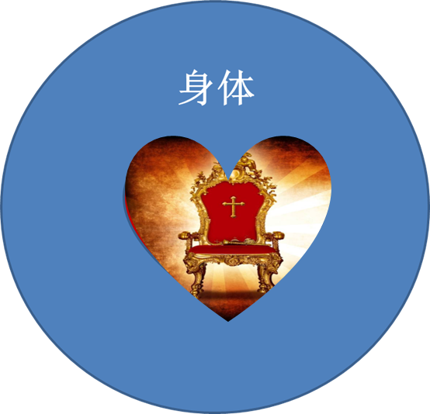
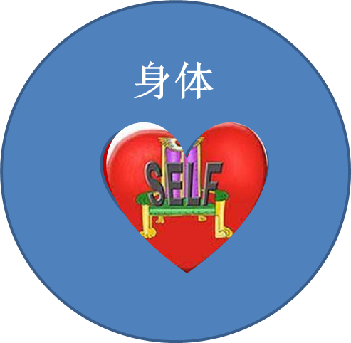
认识心

Slide 4
人的本性（二分法 Dichotomy）
心
心属于人物质和非物质的方面
心是人生命的中心和所在，属于身体及精神层面，包括知识、情感、意志和属灵生命。
人的思想、情感和带出行动的意志都源自于心。
人心也是敬拜对象的宝座

Slide 5
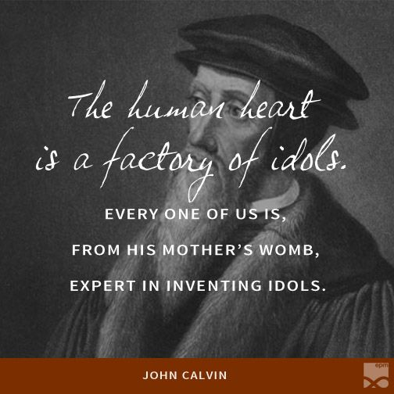
人天生是一个敬拜者（worshiper）
Human heart is never empty. We are either filled by something we actively pursue or our pain or our sin.

Slide 6
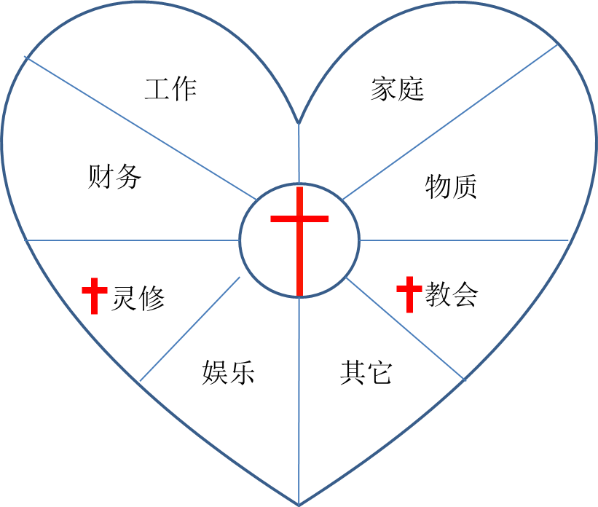

Slide 7
罪行背后的罪 --（心中有假神）（马丁.路德）
在我们所有的罪行背后藏着一个拒绝基督的救恩并试图自救的罪。（Underneath all of our behavioral sins lies a fundamental refusal to rest in Christ’s salvation. ）
除了我以外，你不可有别的神。（You shall have no other gods before me.) (出20：3）
All those who do not at all times trust God and...trust in His favor, grace and good-will, but seek His favor in other things or in themselves, do not keep the [First] Commandment, and practice real idolatry, even if they were to do the works of all the other Commandments... combined.
-- Martin Luther (Treatise on Good Works)

Slide 8
偶像（Idols）
偶像：
任何在我们心中有权势并且地位超过了神的东西。
An Idol is anything more fundamental than God to your happiness, meaning in life, and identity.
- Timothy Keller
Has something or someone besides Jesus the Christ taken title to your heart’s trust, preoccupation, loyalty, service, fear and delight?
– David Powlison
Who or what rules my behavior, the Lord or an idol?
Idolatry is not wanting bad things, but it is turning good things into ultimate things.

Slide 9
有几个以色列长老到我这里来，坐在我面前。耶和华的话就临到我说：“人子啊，这些人已将他们的假神接到心里（these men have set up idols in their hearts），把陷于罪的绊脚石放在面前，我岂能丝毫被他们求问吗？所以你要告诉他们：‘主耶和华如此说：以色列家的人中，凡将他的假神接到心里，把陷于罪的绊脚石放在面前，又就了先知来的，我耶和华在他所求的事上，必按他众多的假神回答他(注：或作“必按他拜许多假神的罪报应他”），好在以色列家的心事上捉住他们，因为他们都借着假神与我生疏。’
“所以你要告诉以色列家说：‘主耶和华如此说：回头吧！离开你们的偶像，转脸莫从你们一切可憎的事。 因为以色列家的人，或在以色列中寄居的外人，凡与我隔绝，将他的假神接到心里，把陷于罪的绊脚石放在面前，又就了先知来要为自己的事求问我的，我耶和华必亲自回答他。我必向那人变脸，使他做了警戒、笑谈，令人惊骇，并且我要将他从我民中剪除，你们就知道我是耶和华。 (以西结书14：1-8)
Notes:
拜假神：1）陷入罪中，得罪神，与神远离，祷告不蒙垂听，神“必向那人变脸，使他做了警戒、笑谈，令人惊骇，并且我要将他从我民中剪除”

Slide 10
¹³ 你们所遇见的试探，无非是人所能受的。神是信实的，必不叫你们受试探过于所能受的，在受试探的时候，总要给你们开一条出路，叫你们能忍受得住。 （林前10：13-14）
²¹ 小子们哪，你们要自守，远避偶像。 (约一5：21）
⁵ 因为你们确实地知道，无论是淫乱的，是污秽的，是有贪心的，在基督和神的国里都是无份的；有贪心的，就与拜偶像的一样。 (弗5：5）
⁵ 所以要治死你们在地上的肢体，就如淫乱、污秽、邪情、恶欲和贪婪，贪婪就与拜偶像一样。（西3：5）

Slide 11
偶像
有承诺，但不能兑现（promise, never deliver)
永远不能满足（never enough）
欺骗，奴役和杀害（Idols lie, enslave and murder.) (If only… then…）
不容易发现并带有欺骗性
²¹ 因为他们虽然知道神，却不当做神荣耀他，也不感谢他，他们的思念变为虚妄，无知的心就昏暗了。…²⁵ 他们将神的真实变为虚谎，去敬拜侍奉受造之物，不敬奉那造物的主。
（罗1：21，25）
Our idols both covet what we do not have and hold on for dear life to what we do have. -- David Powlison

Slide 12
正当的欲望
偶像
冲突
(The Capture of the Heart)
欲望（Desire）
要求（Demand）
需要（Need）
期望（Expectation）
失望（Disappointment）
以别神代替耶和华的，
他们的愁苦比加增 。
（诗16：4）
惩罚(Punishment)
Notes:
(Instruments Pg85) The objects of most of our desire are not evil. The problem is the way the tend to grow, and the controls they come to exercise over our hearts. Desires are a part of human existence, but they must be held with an open hand. All human desire must be held in submission to a greater purpose, the desires of God fo His kingdom.

Slide 13
但各人被试探，乃是被自己的私欲牵引、诱惑的。 （雅各书 1：14）
你们中间的争战、斗殴是从哪里来的呢？不是从你们百体中战斗之私欲来的吗？
（雅各书 4:1)
The Capture of the Heart
Notes:
(Instruments Pg85) The objects of most of our desire are not evil. The problem is the way the tend to grow, and the controls they come to exercise over our hearts. Desires are a part of human existence, but they must be held with an open hand. All human desire must be held in submission to a greater purpose, the desires of God fo His kingdom.

Slide 14
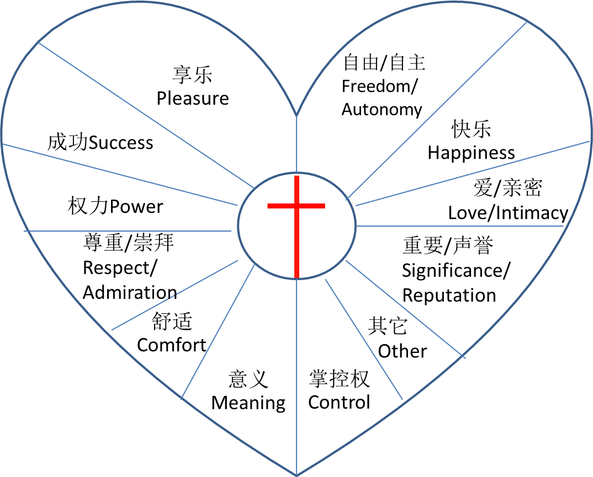
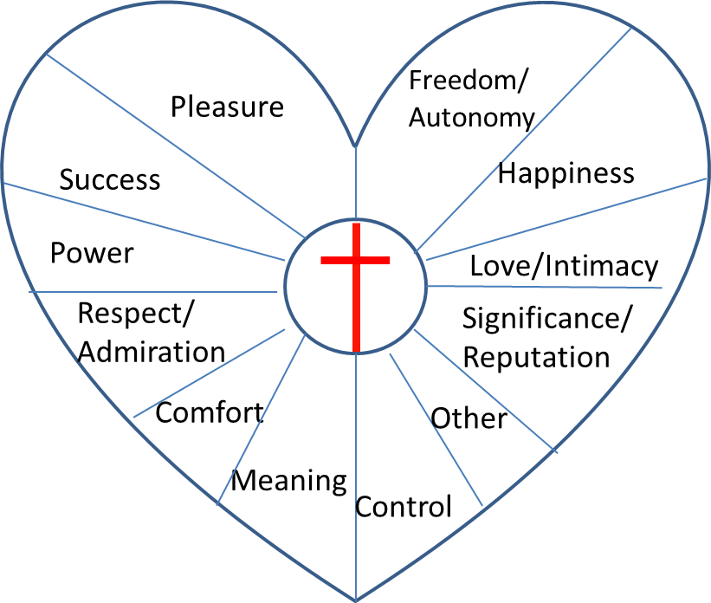
How do we come to have our specific idols?
神的话语
肉体
世界
他人
仇敌（魔鬼撒但）
身体
意志
人心比万物都诡诈， 坏到极处，谁能识透呢？（耶17：9）
我耶和华是鉴察人心、试验人肺腑的
（耶17：10a)
思想
情感
Notes:
The

Slide 15
心中的偶像
享乐Pleasure
自由/自主Freedom/
Autonomy
快乐Happiness
成功Success
爱/亲密Love/Intimacy
权力Power
尊重/崇拜Respect/
Admiration
重要/声誉Significance/
Reputation
舒适Comfort
其它
Other
意义Meaning
掌控权Control
两个实例

Slide 16
如何发现心中的偶像
负面情绪 （怒气、焦虑、惧怕担忧、懊悔、自责）
行为动机（舒适comfort、人的认可approval、掌控权control、权力power）
时间、金钱、热忱 （time, money, affection)
生活中的冲突和混乱（conflicts & chaos）
诊断问题
有什么东西是
我宁愿犯罪都要得到的？
如果我想到会失去它的话，我会不惜犯罪来挽留？
我把它当作安慰和避难所？（而不是转向神的）
I want it the way I want it and when I want it.
More X-ray questions…

Slide 17
What do you love? What do you hate?
What do you want, desire, crave, lust, and wish for? What desires do you serve and obey?
What did/do you feel like doing?
What do you seek, aim for, pursue? What are your goals and expectations?
What do you fear? What do you not want? What do you tend to worry about?
What do you think you need? What are your “felt needs”?
When you are pressured or tense, where do you turn?
What do you think would make you happy?
When you wake up in the middle of night what do you dwell on?
If you were King/Queen for a day, and could snap your fingers and make instant changes to [your situation, spouse, etc.], what would you do?
What do you pray for?
How do you spend your time? What are your priorities?
What are the functional beliefs that control how you interpret your life and determine how you act?
How do you implicitly say, “If only…” ( to get what you want, avoid what you don’t want, keep what you have)?
Where do you find your identity? How do you define who you are?
选自“X-Ray Qestions”—David Powlison

Slide 18
What we seek | Price willing to pay | Greatest nightmare | Others often feel | Problem emotion
Comfort 舒适 (privacy, lack of stress, freedom | Reduced productivity 生产力降低 | Stress, demands 压力、需求 | Hurt 受伤 | Boredom 无聊
Approval 赞许 (Affirmation, love, relationship) | Less independence 独立性较差 | Rejection 被拒绝 | Smothered 窒息 | Cowardice 怯懦
Control 掌控权 (Self-discipline, certainty, standards) | Loneliness, spontaneity 孤单、自发性 | Uncertainty 不确定 | Condemned 谴责 | Worry 担忧
Power 权力 (Success, winning, influence) | Burdened, responsible 负重担、承担责任 | Humiliation 羞辱 | Used 被利用 | Anger 发怒
摘自“Understanding Your Heart ” – Timothy Keller

Slide 19
勇于直面自我 （Dare to Confront Self）
律法本是外添的，叫过犯显多；只是罪在哪里显多，恩典就更显多了。 （罗 5：20）
我的恩典够你用的，因为我的能力是在人的软弱上显得完全。 （林后12：9）
我深信那在你们心里动了善工的必成全这工，直到耶稣基督的日子。 （腓1：6）

Slide 20
作业
找出你心中的偶像
经文默想
神啊，求你鉴察我， 知道我的心思；
试炼我，知道我的意念，
看我里面有什么恶行没有，
引导我走永生的道路。
（诗篇139：23，24）
我耶和华是鉴察人心、试验人肺腑的，
要照各人所行的和他作事的结果报应他。
（耶利米书 17：10）

Slide 21
参考资料
David Powlison, X-Ray Questions: Drawing out the Whys and Wherefores of Human Behavior, J. of Biblical Counseling, (Fall 1999)
Brad Bigney, Gospel Treason,（Phillipsburg, NJ: P&R, 2012)
Timothy Keller, Understanding Your Heart
雷历博士（杨长慧编译），基础神学,（香港活石福音书室, 2003) 216页
Michael R. Emlet, Understanding the Influences on the Human Heart, J. of Biblical Counseling, (Winter 2002) 47-52
Edward T. Welch, Motives: Why Do I Do the Things I Do? J. of Biblical Counseling, (Fall 2003) 48-56

